Slide 1


স্বাগত

Slide 2

শিক্ষক পরিচিতি
ভিক্টর ভূঁঞা
(সহকারী শিক্ষক)
সোনাদিয়া সাইক্লোন সেল্টার স.প্রা.বি.
কবিরহাট, নোয়াখালী
মোবাইল – ০১৮৭৮৭২৯৩৪৭
ইমেইল- victorbhuyan0@gmail.com

Slide 3

আজকের পাঠের বিষয় …
বাংলা
চতুর্থ শ্রেণি
পাঠ:- ০৮
পাঠের নাম : চিল ও বিড়াল
পাঠ্যাংশ: (এক গাছে-তাড়া করছে)
পৃষ্ঠা নং: ৩৮
সময়: ৪০ মিনিট

Slide 4
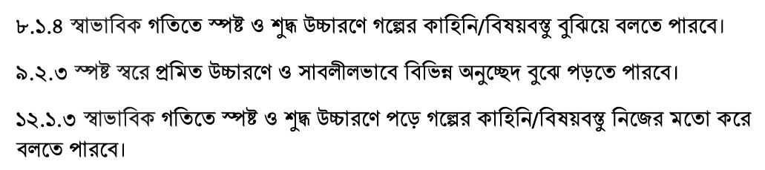
শিখনফল
এই পাঠ শেষে শিক্ষার্থীরা…

Slide 5
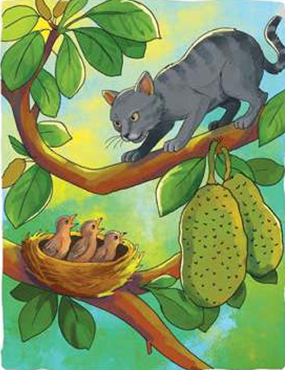
নিছের ছবিতে কী দেখতে পাচ্ছ?
পাখিরা কোথায় বাসা বাঁধে?
কে কে পাখির বাসা দেখেছ? পাখির বাসা দেখতে কেমন?
পাখিরা কী দিয়ে বাসা বানায়?
পাখির বাসায় কে কে থাকে?

Slide 6
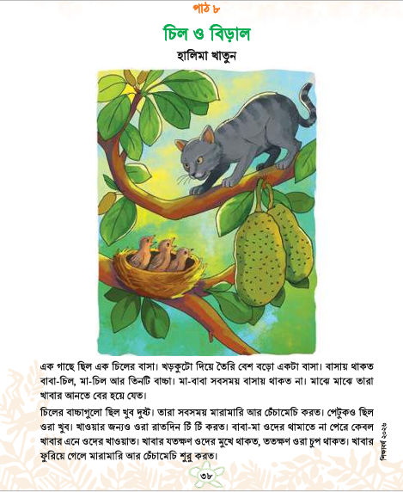

আজকের পাঠ
“চিল ও বিড়াল”

Slide 7
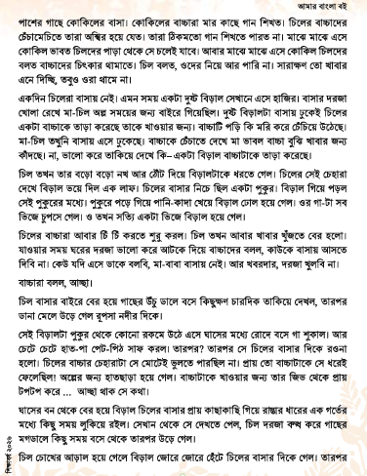
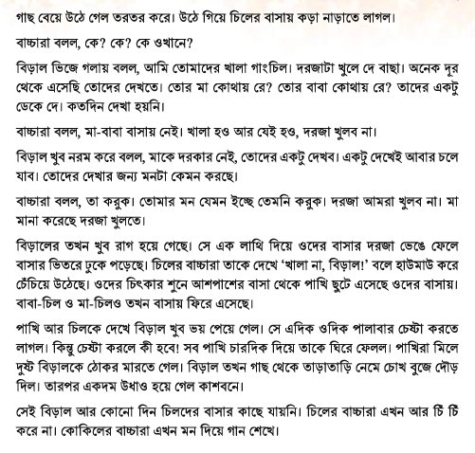
এসো গল্প শুনি।

Slide 8
“এক গাছে – তাড়া করছে” পর্যন্ত গল্পটি সরবে পড়।
** পড়ার সময় নতুন শব্দ ও যুক্তবর্ণ খুঁজে বের করবে।

Slide 9
এসো নতুন শব্দ শিখি …
অস্থির
স্থির নয়, বিরক্ত
পড়ি কি মরি
অত্যন্ত ব্যস্ততার সাথে
বাচ্চা
ছানা, সন্তান।
দুষ্ট
খারাপ, দুরন্ত
তর তর করে
স্বচ্ছন্দে ও দ্রুত গতিতে

Slide 10

এসো যুক্তবর্ণ ভেঙ্গে নতুন শব্দ গঠন করি…
ষ্ট
ষ + ট
দুষ্ট, মিষ্টি
চ্চ
চ + চ
বাচ্চা, উচ্চ
ক্ষ
ক + ষ
কতক্ষণ, সারাক্ষণ
স্থ
স + থ
অস্থির, স্থান
ল্প
ল + প
অল্প, গল্প

Slide 11

দলীয় কাজ
শূন্যস্থান পূরণ করো। ক) কোকিলের বাচ্চারা মার কাছে ___________ শিখতো। খ) চিলের বাচ্চারা ছিলো খুব ___________ । গ) খাবার ফুরিয়ে গেলে ___________ আর চেঁচামেচি শুরু করত। শব্দ দিয়ে বাক্য তৈরি করো। পেটুক, চেঁচামেচি, চিৎকার বিপরীত শব্দ লিখ। দুষ্ট, বড়ো, রাত, অস্থির, অল্প | সময় ১০ মিনিট
গান
দুষ্ট
মারামারি

Slide 12

মূল্যায়ন
চিলের বাসায় কে কে থাকতো?
ছিলের বাচ্চারা কেন সারাদিন চেঁচামেচি করত?
কোকিলের বাচ্চারা কেন গান শিখতে পারত না?

Slide 13
পরকল্পিত কাজ
“পশু পাখিরা আমাদের পরিবেশের জন্য কেন গুরুত্ত্বপূর্ণ?”
এ সম্পর্কে ৫ টি বাক্য লিখে আনবে।

Slide 14
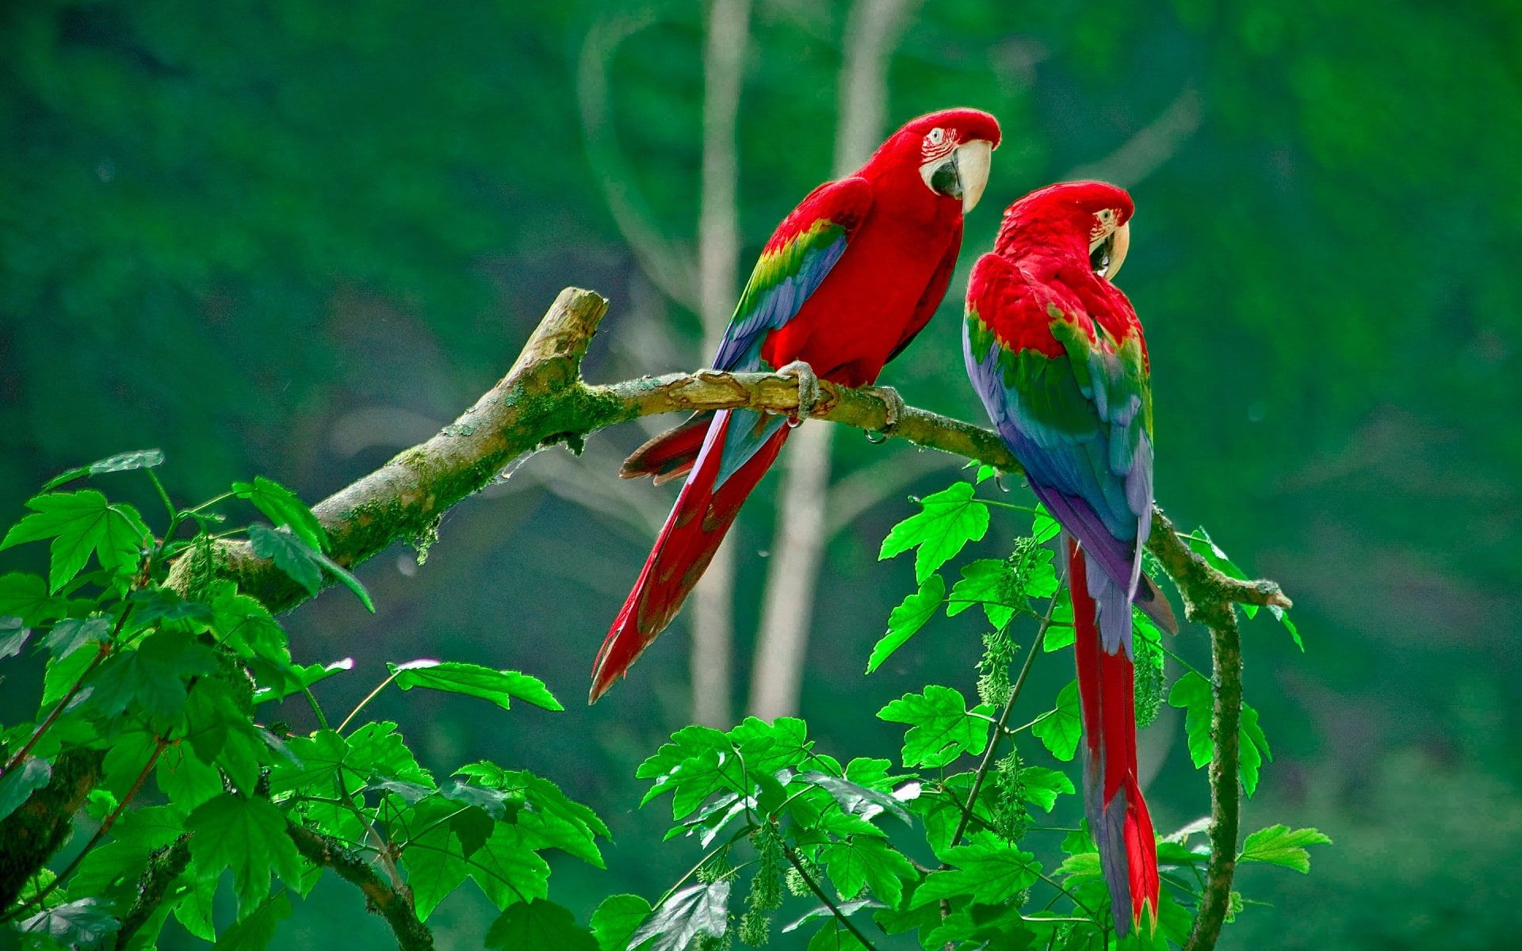
ধন্যবাদ

